Slide 1
Docker y kubernetes.
Cómo trabajamos en IdPnube
Adolfo García

Slide 2
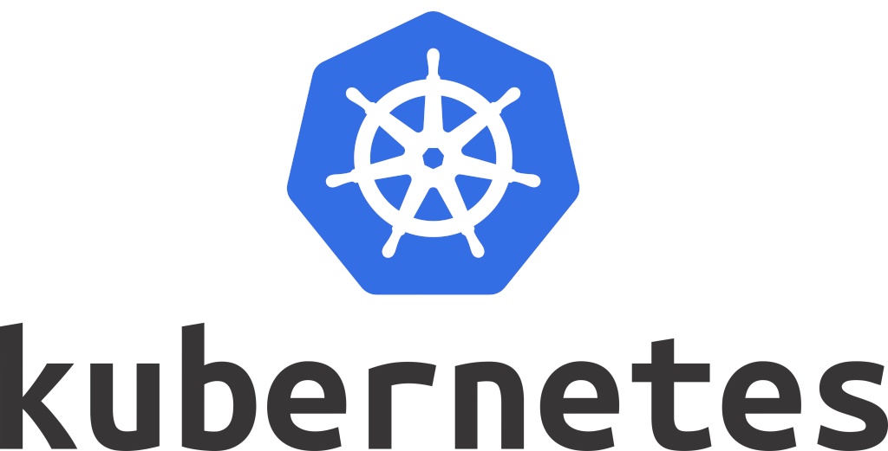
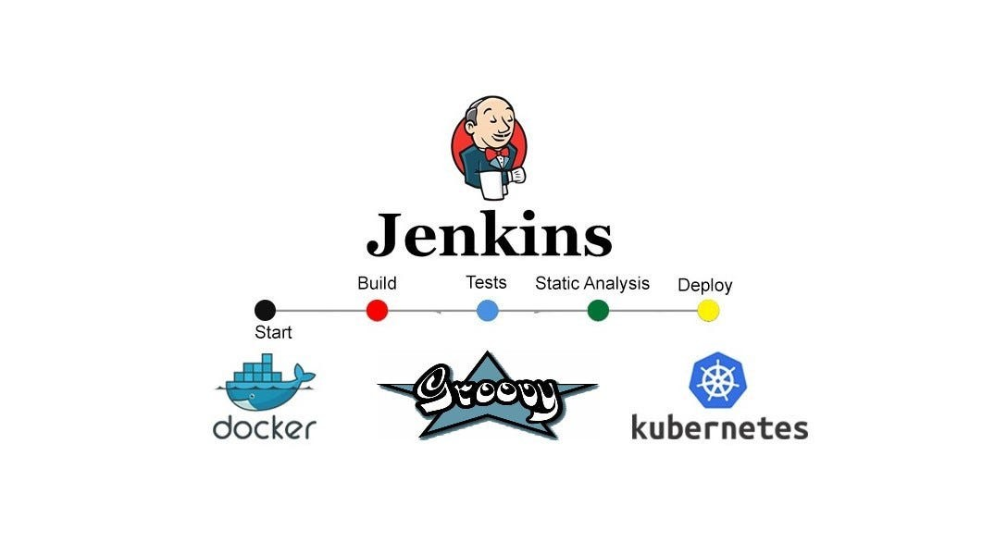

Flujo IdPnube
IdPsnube instituciones
SW monitorización
Otros desarrollos
Solicitud
Validación
Jenkins
Plantillas con groovy
Despliegue

Slide 3
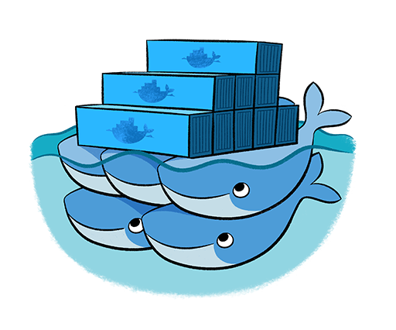
¿Qué vamos a ver?
Docker
Necesidad de orquestar:
Creación de servicios desde el punto de vista de la seguridad

Slide 4
Kubernetes vs Swarm
- Estabilidad y robustez
Mayor numero de contenedores de forma mas eficiente
Alta disponibilidad y autoreparacion
Mantiene los contenedores arriba de forma constante y con controles de salud constantes
Control sobre despliegues y rollbacks
Seguridad avanzada
Mayor control de acceso y autenticación

Slide 5
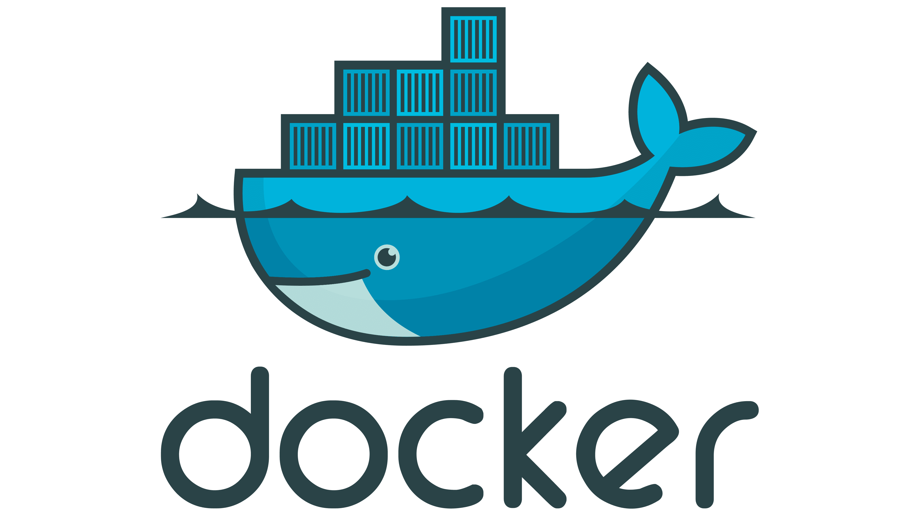
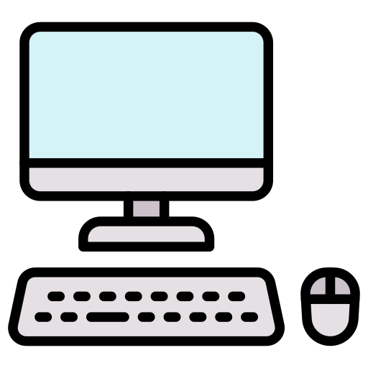
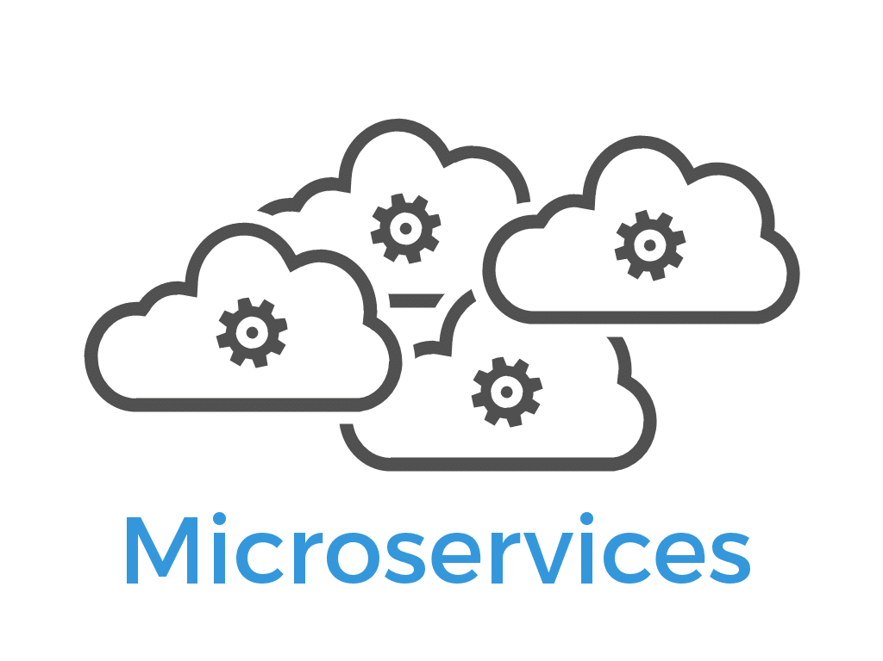
DOCKER
Herramienta clave en el presente:
Local
Nube
Arquitecturas modernas

Slide 6
DOCKER - primer contacto
¿Qué es un contenedor?
Entornos aislados y ligeros, similares a máquinas virtuales, pero mucho más eficientes en el uso de recursos donde ejecutaremos una aplicación
¿Qué papel desempeña docker?
CREA
EJECUTA
GESTIONA
Contenedores
Las aplicaciones creadas con docker son aplicaciones contenerizadas

Slide 7
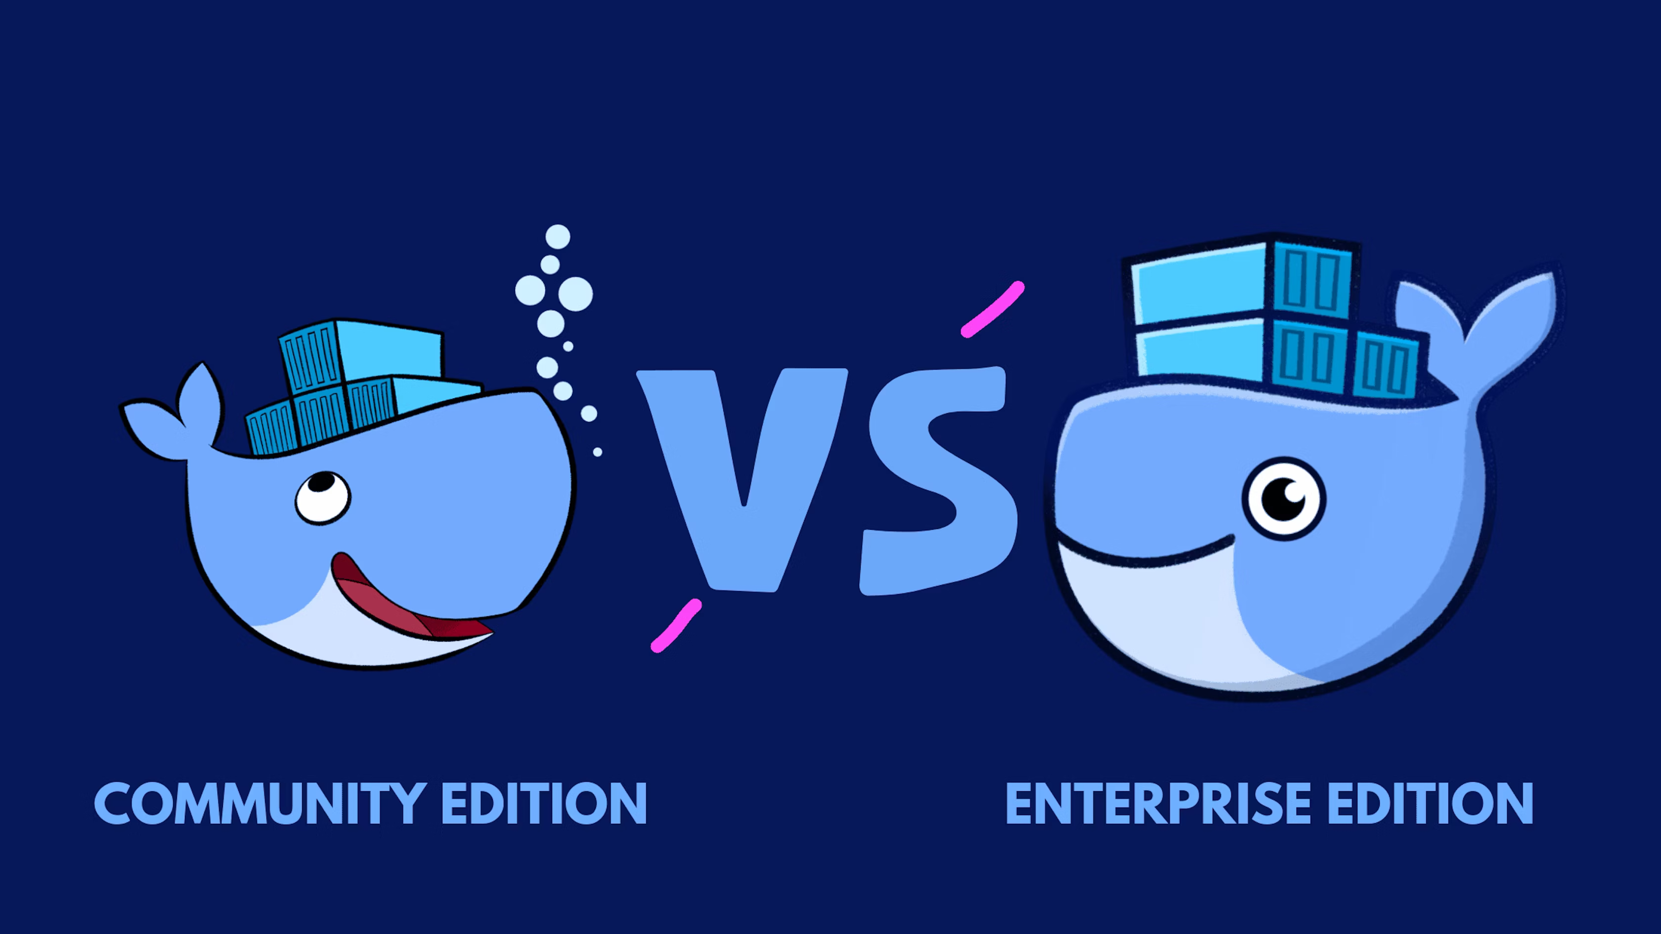
DOCKER - CE y EE

Slide 8
DOCKER - ventajas
1 - Portabilidad y Consistencia
2 - Eficiencia en el uso de recursos
3 - Escalabilidad horizontal y dinamica
4 - Velocidad de despliegue y desarrollo. Versiones
5 - Facilidad de automatización y herramientas devops - CI/CD
6 - Compatibilidad consistente
7 - Aislamiento y seguridad mejorada
8 - Ahorro de costes

Slide 9
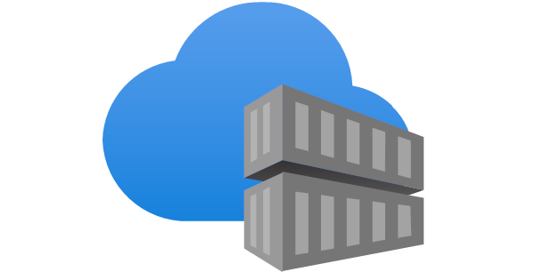
DOCKER - Aplicaciones modernas
Diseño -> arquitectura de múltiples servicios o microservicios
Equipo 2
Equipo 1
WEB - FRONT
API GW
Equipo 3
CATALOGO
BBDD

Slide 10
DOCKER - Práctica
Práctica 1 - demostrando la sencillez de docker

Slide 11
DOCKER - Objetivo
Los contenedores funcionan como "cajas negras", deben configurarse de acuerdo a los requisitos específicos de cada aplicación.
Esto permite que, sin importar dónde se ejecuten (ya sea en Kubernetes, Docker o en una plataforma en la nube), se conviertan en unidades autónomas y completamente integradas.
Cada contenedor puede obtener la información que necesita del entorno donde se despliega y, a su vez, proporciona retroalimentación a la plataforma para asegurar un funcionamiento óptimo.
Este enfoque aporta una gran consistencia en la operación de las aplicaciones, garantizando que se ejecuten de manera estable y uniforme en cualquier entorno de despliegue.

Slide 12
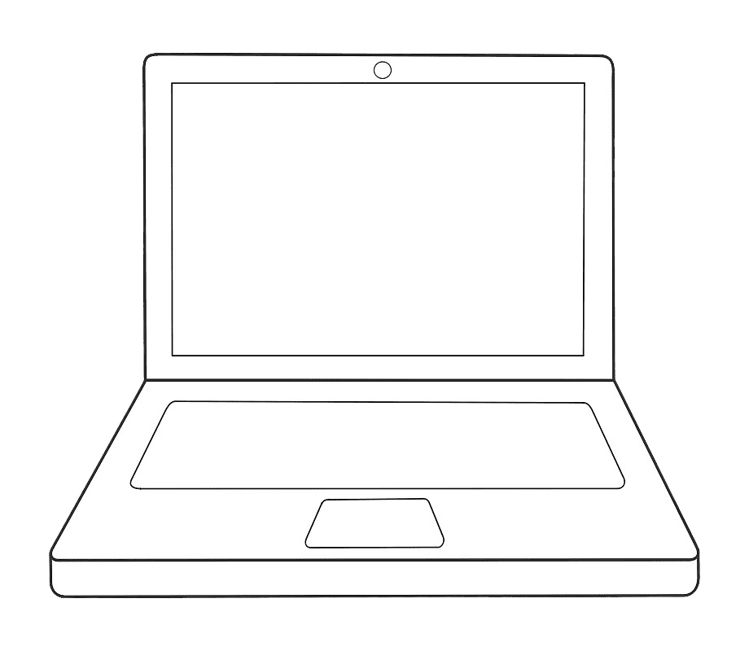
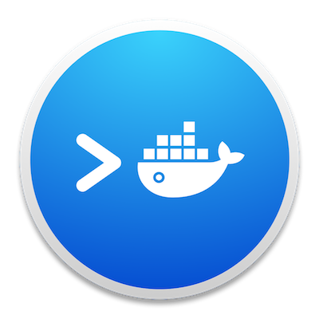
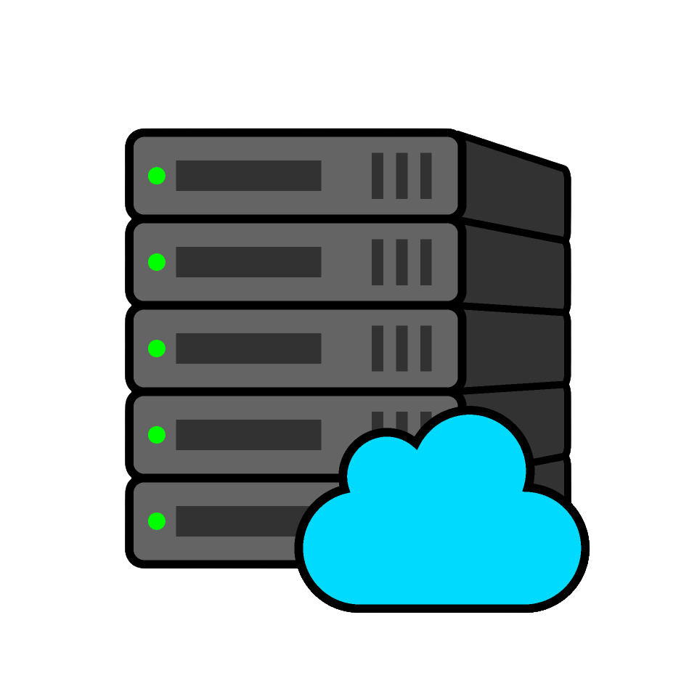
DOCKER - Arquitectura
Cliente - servidor
Cliente
Servidor
Cliente
Servidor

Slide 13

DOCKER - Arquitectura
Componentes: permiten la construcción, administración y ejecución de contenedores de manera eficiente
Demonio docker (docker)
Docker cli
Imágenes docker
Contenedores docker
Dockerfile
Registro de imágenes
Redes docker
Volúmenes docker
Docker-compose

Slide 14

DOCKER - Arquitectura
El concepto contenedores en Linux ya existía antes de docker. Eran entornos aislados dentro de una sección dedicada del sistema operativo.
¿Cómo se aíslan? utilizando dos mecanismos del kernel de linux:
Namespaces
Control Groups (cgroups)
Docker simplifica estas llamadas a través de la su linea de comandos (CLI)
Daemon
{API}
Runtime
Networking
…

Slide 15
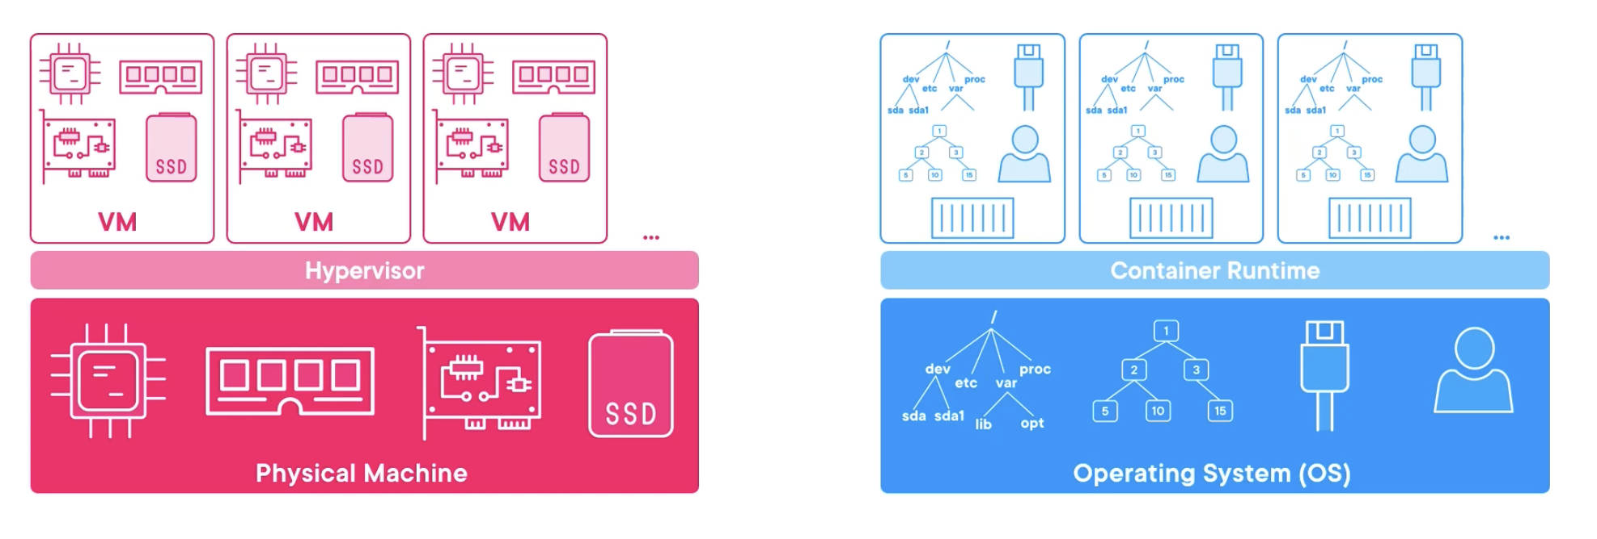
DOCKER - Arquitectura docker - mv

Slide 16
DOCKER - Práctica
Práctica 2 - Toma de contacto con docker

Slide 17

DOCKER - Arquitectura
Muy a alto nivel, el flujo en docker sería:
Código app
Creamos img configurada
Registry
Exec contenedor

Slide 18
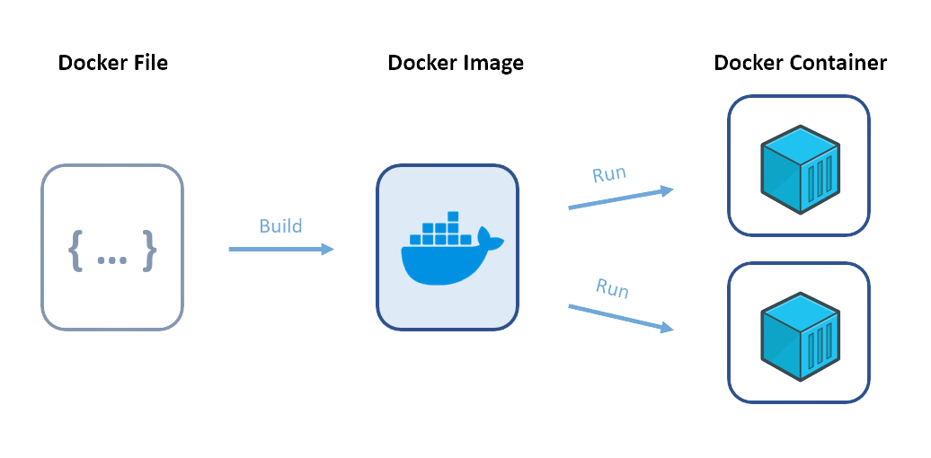
DOCKER - Imágenes
¿Qué es una imagen docker?
Es plantilla de solo lectura que contiene todo el código de la aplicación, las bibliotecas y los archivos de soporte necesarios para ejecutarla.
Es como un contenedor detenido. Lista para ejecutarse en cualquier momento y entorno

Slide 19


DOCKER - Imágenes
Config
Se construyen en capas apiladas del sistema de ficheros.
Capas de solo lectura
Esto permite:
Arrancar múltiples contenedores desde la misma imagen.
Compartir capas entre diferentes imágenes y contenedores con elementos comunes
Dependencias
App
Base OS

Slide 20
DOCKER - Escritura imágenes
Capa de escritura por cada contendor
Config
Dependencias
App
Base OS
Es volatil -> Si eliminamos el contenedor, se borra todo
Si queremos persistencia -> Volumenes

Slide 21
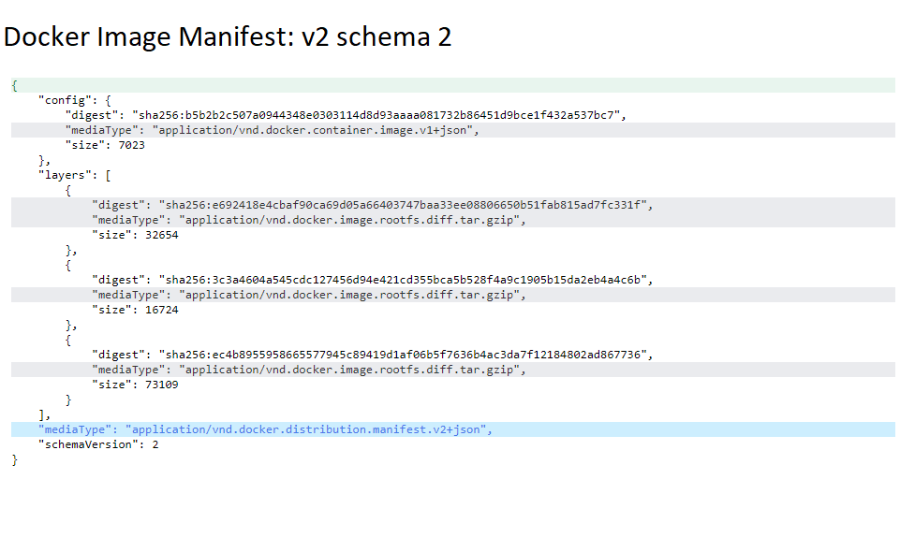
DOCKER - Manifiesto
Cada imagen tiene un manifiesto, un archivo de configuración que describe la estructura de la imagen:
ID de la imagen
Fecha de creación
Lista de capas y su orden
Permite apilar las capas de la imagen en el orden correcto y adapta la imagen a diferentes arquitecturas si es necesario. A veces, un manifiesto mayor referencia otros manifiestos específicos de cada arquitectura, para que Docker descargue solo los elementos necesarios

Slide 22
DOCKER - Controlador
Detrás de las capas y el manifiesto, Docker usa un controlador de almacenamiento que gestiona cómo se organizan las capas en el sistema de archivos. Para observar el controlador de almacenamiento en uso, puedes ejecutar docker info y buscar el campo Storage Driver.
Ruta de Almacenamiento:
En Linux: /var/lib/docker
En Windows: C:\ProgramData\Docker
Resumiendo: tenemos las capas, vinculadas y apiladas por un manifiesto junto con un sistema criptográfico (comprobando el digest de la imagen descargada y sus capas) que nos da mutabilidad.
MANIFIESTO + CAPAS = IMAGEN

Slide 23
DOCKER - Práctica
Practica 3 - seguridad imágenes

Slide 24
DOCKER - Buenas prácticas uso imágenes
Usa imágenes oficiales siempre que sea posible
Mantén las imágenes lo más ligeras posible
Construye imágenes personalizadas solo cuando sea necesario
Usa versiones exactas en lugar de latest:

Slide 25
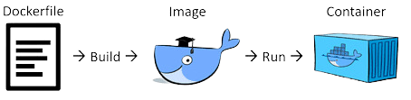
DOCKER - Imágenes personalizadas
A menudo, necesitamos configurar una imagen personalizada para ejecutar una aplicación con las configuraciones específicas requeridas
DOCKERFILE
APP

Slide 26
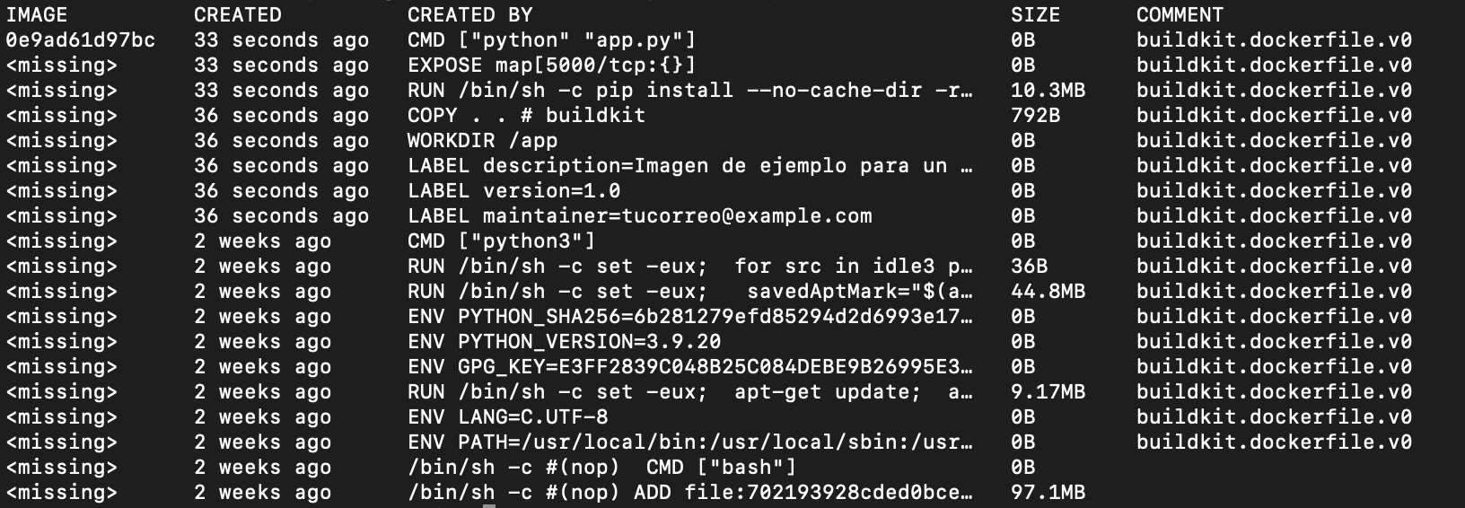
DOCKER - Dockerfile
Imagen base
Capa: SI
FROM python:3.9-slim
LABEL maintainer="tucorreo@example.com"
LABEL description="Imagen de ejemplo para de una aplicación Flask"
WORKDIR /app
COPY . .
RUN pip install --no-cache-dir -r requirements.txt
EXPOSE 5000
CMD ["python", "app.py"]
Capa: NO
Info. Metadatos
Capa: SI
Establece espacio de trabajo
Copia archivos del host a la imagen
Capa: SI
Ejecutamos comandos. Dependencias
Capa: SI
Exponemos el puerto de la app
Capa: NO
Ejecutamos la app
Capa: NO

Slide 27
DOCKER - Práctica
Práctica: Practica_Docker_Despliegue_App

Slide 28
DOCKER: reduciendo imágenes
Realizar una creación multi-state.
permite crear imágenes optimizadas y más ligeras, eliminando las dependencias y archivos que solo se necesitan durante la construcción. En una construcción multi-etapa, se pueden usar varias etapas en el Dockerfile para realizar el build en una etapa y luego copiar solo los archivos necesarios a la imagen final.
# Primera etapa: build
FROM golang:1.16 AS builder
WORKDIR /app
COPY . .
RUN go build -o main .
# Segunda etapa: solo ejecutable
FROM alpine:latest
COPY --from=builder /app/main /app/
CMD ["/app/main"]
Imagen final sin go, solo con el código necesario
Reduce el tamaño de la imagen final y elimina archivos innecesarios

Slide 29
DOCKER: dockerfile buenas prácticas
1 - Imagen Base: Inicio de un FROM con una imagen oficial
2- Aplicar construcción multi-stage para reducir tamaño y contenido innecesario
3- Configurar usuarios sin privilegios
4- Utilizar volúmenes solo para persistencia necesaria. Evitar directorios sensibles
5- Configurar el sistema de archivos en modo solo lectura menos donde queramos ejecutar
6- No meter secretos, queda guardado en el history

Slide 30
DOCKER - Demostración
Práctica : Usuarios con privilegios
Práctica: Configuraciones peligrosas
Práctica: Herramientas de escaneo

Slide 31

DOCKER : Seguridad CI/CD
Vectores de ataque: Modificación del código fuente, dockerfile manipulado, vulnerabilidades en la imagen base, ataques en la maquina de construcción, registry comprometido, etc
Tenemos que meter seguridad en todo el Pipeline CI/CD
Seguridad
Seguridad
Seguridad
Seguridad
Commit
Build
Test
Deploy
Code
App

Slide 32
DOCKER : a tener en cuenta
Además de asegurar la imagen Docker, es importante securizar el entorno Docker completo:
Protección del Docker Daemon: Configura el Daemon de Docker para que solo acepte conexiones seguras.
Seguridad en el Docker Host: Asegura el sistema operativo donde corre Docker siguiendo las recomendaciones del CIS (Center for Internet Security) y aplicando escaneos de seguridad periódicos.
Estas prácticas ayudan a mantener un entorno Docker seguro y minimizan riesgos en entornos de producción.

Slide 33
DOCKER : Contenedores
el contenedor es la unidad de trabajo más pequeña que podemos implementar.
Los contenedores son instancias activas de una imagen y representan entornos de ejecución aislados donde se ejecuta una aplicación específica.
Acciones que podemos realizar:
Iniciar
Parar
Reiniciar
Eliminar
los contenedores mantienen su estado, permitiendo conservar la configuración y los datos temporales generados durante su ejecución
Cada contenedor está diseñado para ejecutar un único proceso o servicio, manteniendo una única responsabilidad.
Este enfoque simplifica la administración y asegura una arquitectura modular.

Slide 34
DOCKER : Aspectos clave contenedores
Entornos de Ejecución: Cada contenedor tiene su propio árbol de procesos, sistema de archivos y entorno de red, lo cual le proporciona aislamiento y evita interferencias con otros contenedores.
Distintas Acciones: Los contenedores pueden iniciarse, detenerse, borrarse y reiniciarse según sea necesario.
Efímeros: Los contenedores suelen ser efímeros y están diseñados para ser actualizados, escalados y reemplazados sin afectar la aplicación en general.
Inmutabilidad: No se recomienda modificar el contenido dentro de un contenedor en ejecución. En su lugar, es mejor construir un volumen para obtener persistencia

Slide 35
DOCKER : Práctica
Práctica: Jugando con contenedores

Slide 36
DOCKER : Redes
Docker permite conectar contenedores a redes virtuales para que puedan comunicarse entre sí. Los principales tipos de redes en Docker son:
Bridge: Red por defecto en Docker. Los contenedores en una misma red bridge pueden comunicarse entre ellos, pero están aislados del resto.
Host: El contenedor comparte la red del host, eliminando el aislamiento.
Overlay: Para conectar contenedores en diferentes hosts (usado en Swarm o Kubernetes).
None: Sin red; el contenedor está completamente aislado.

Slide 37
DOCKER : persistencia
La persistencia permite conservar datos generados por los contenedores. Docker usa volúmenes y bind mounts para lograr esto:
Volúmenes: Son gestionados por Docker y recomendados para datos que deben persistir independientemente de la ubicación del contenedor.
Bind mounts: Montan directorios específicos del host en el contenedor; útiles para desarrollo pero menos portables.

Slide 38
DOCKER : Docker-compose
Docker Compose es una herramienta que facilita la definición y gestión de aplicaciones multi-contenedor en un solo archivo (docker-compose.yml). Con Docker Compose puedes:
Definir redes y volúmenes: Crear redes y volúmenes compartidos entre servicios.
Automatizar despliegues: Iniciar, detener y escalar contenedores de manera conjunta.

Slide 39
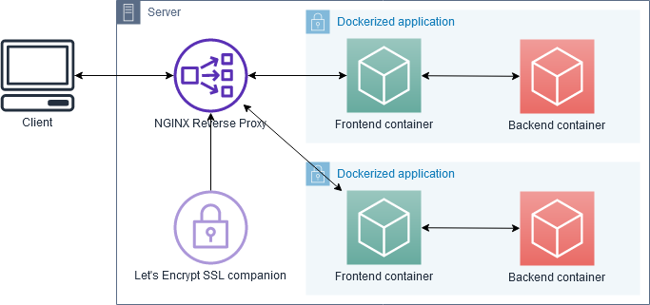
DOCKER : Tráfico y exposición

Slide 40
DOCKER : Gestión de Tráfico en Aplicaciones Complejas
1- Usar redes de tipo Bridge para el aislamiento. Los contenedores se comunicas de forma aislada
2- Configurar proxy inverso. Gestiona tráfico entrante, terminaciones SSL y redirección a contenedor
3- Simplifica con docker-compose
4- Seguridad en la red del host. Limita puertos, correcta configuración del FW, evita exponer puertos sensibles al exterior

Slide 41
DOCKER : Práctica
Práctica: Docker_Compose_Practice_phpMyAdmin_MySQL

Slide 42

KUBERNETES - ¿Qué es esto k8s?
Kubernetes hace casi TODO lo que le pedimos.
Hemos dedicado mucho tiempo a docker porque es la esencia de kubernetes. Docker es el encargado de iniciar, parar los contenedores.
Pero esto es a muy bajo nivel
Kubernetes se preocupa a mas alto nivel:
Cuantas copias del contenedor tienen que estar corriendo
En que nodos
Si necesita escalar hacia arriba o hacia abajo
Cómo actualizar los contenedores sin degradación del servicio
Kubernetes nos permite tener un rendimiento del servicio perfecto

Slide 43
KUBERNETES - ¿Qué es esto de k8s?
K8s control plane
Agente
Agente
Agente
Agente
Agente
Runtime
Runtime
Runtime
Runtime
Runtime
NODO
NODO
NODO
NODO
NODO

Slide 44
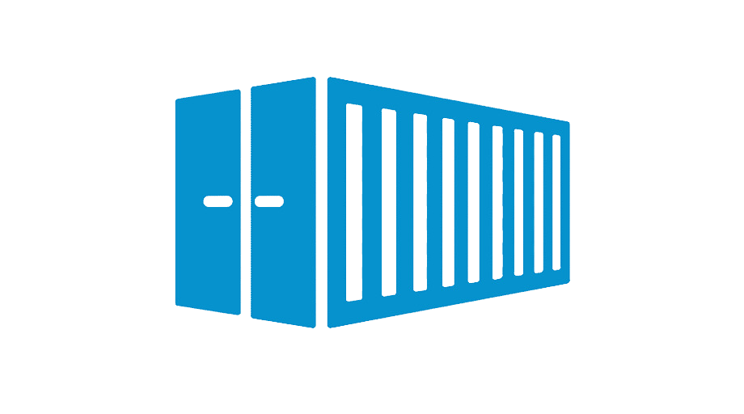
KUBERNETES - ¿Qué es esto de k8s?
Queremos desplegar una aplicación:
Front-end (NGINX)
CPU
RAM
Back-end (Mysql)
CPU
RAM

Slide 45
KUBERNETES - ¿Qué es esto de k8s?
MySQL
Nginx
Nginx
Nginx
Nginx
NODO
NODO
NODO
NODO
NODO

Slide 46
KUBERNETES - ¿Qué es esto de k8s?
MySQL
Nginx
Nginx
Nginx
NODO
NODO
NODO
NODO
NODO
Y todo de forma TRANSPARENTE.

Slide 47
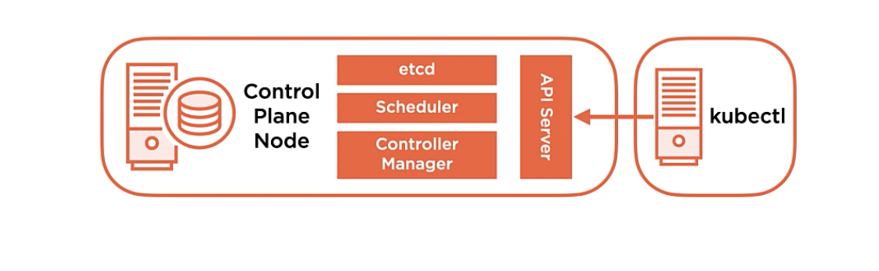
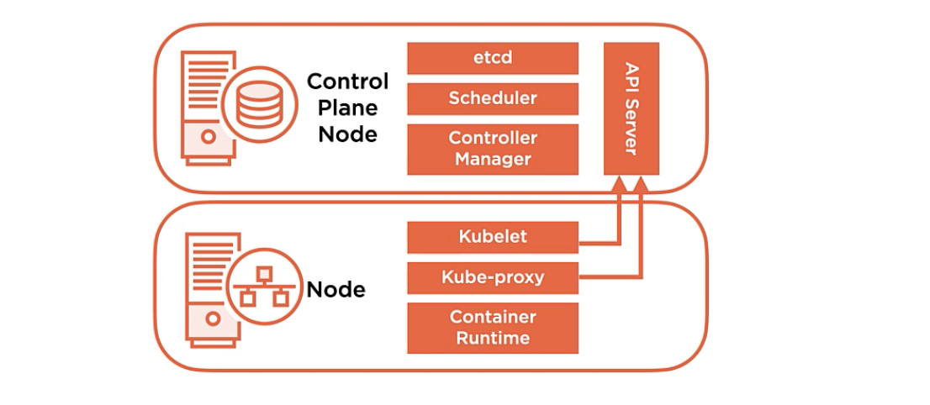
KUBERNETES - Componentes Cluster
CONTROL PLAIN
Gestiona principales funciones de control de un clúster:
Coordina operaciones del cluster
Monitoriza
Programación de pods
Punto de acceso principal para la administración del cluster
NODE
Donde ejecutan los pods (contenedores) con nuestras aplicaciones.
- Implementan la red que asegura la conectividad a los pods y los servicios

Slide 48
KUBERNETES - API
Única forma que tenemos de comunicarnos con el clúster
¿Que tipo de API es? -> Restfull y las peticiones se hacen mediante JSON
La API de k8s la conforman un conjunto de objetos, que representan el estado del sistema (pods, servicios, controllers, nodos, etc).
Con estos objetos configuramos el sistema. 2 formas:
Imperativa
Declarativa

Slide 49
KUBERNETES - PODS
PODS: Representan uno o más contenedores y encapsulan la aplicación que queremos ejecutar.
Unidad de Trabajo Más Pequeña: Un Pod es la unidad de trabajo más pequeña y gestionable en Kubernetes.
Definición de Recursos: Podemos definir dentro del Pod los recursos que requiere, como CPU y memoria.
Efímeros: Los Pods son efímeros, lo que significa que no mantienen ningún estado permanente.
Contenedores en un Pod: Si un Pod contiene múltiples contenedores y uno de ellos falla, todos los contenedores del Pod se reinician o terminan.
State (Estado): Indica si el Pod está ejecutándose o no. No implica que esté libre de errores.
Health (Salud): Determina si la aplicación dentro del Pod está funcionando correctamente. Esto se logra mediante sondas de salud (liveness y readiness probes) que detallan las pruebas necesarias para comprobar el funcionamiento.

Slide 50
KUBERNETES - Controladores
Qué Hacen: Los controladores garantizan que el estado deseado del clúster. puede manejar automáticamente la creación, destrucción y escalado de Pods, asegurando alta disponibilidad y flexibilidad en los despliegues.
Responsabilidades: Crear y distribuir Pods, monitorear la salud, y responder a cambios en el estado.
Controll manager (master)
Pods controller
Otros controladores

Slide 51
KUBERNETES - Controladores
Controll manager (master)
Qué Hace: Es el componente del master que ejecuta los controladores de Kubernetes.
Función Principal: Garantiza que el estado del clúster y las aplicaciones dentro de él se mantengan en el estado deseado.
Monitoriza continuamente y realiza las acciones necesarias para la estabilidad del clúster

Slide 52
KUBERNETES - Controladores
ReplicaSet
Asegura nº especifico de replicas. No se suele usar
Deployments
Administra ReplicaSet. Facilita actualizaciones y rollback
Pods controller
DaemonSet
Asegura un pod especifico en cada nodo
StatefulSet
Asegura un pod con estado. Ej -> BBDD
Job
Ejecuta tareas finitas con un propósito concreto
CronJob
Ejecuta jobs periodicamente

Slide 53
KUBERNETES - Controladores
Controlador de nodo
Otros controladores
Controlador de servicios
Controlador de endpoint

Slide 54
KUBERNETES -
Práctica 1. k8s toma de contacto.

Slide 55
KUBERNETES - Servicios
Persistencia: Aporta persistencia al acceso de los estados efímeros del clúster, manteniendo un punto de entrada constante a los Pods.
Abstracción de Red: Abstrae la red y proporciona un punto de acceso estable a los Pods. Permite interactuar con el servicio sin importar dónde se encuentren los Pods en el clúster.
IP y DNS: Asigna automáticamente direcciones IP y nombres DNS a los servicios, facilitando la comunicación con los Pods. Ejemplo: un servicio de front-end que conecta a un conjunto de Pods.
Actualización Dinámica: Actualiza la información de los Pods en tiempo real, gestionando cambios automáticamente.
Escalabilidad: Escala añadiendo o eliminando Pods según la demanda, optimizando recursos y rendimiento.
Balanceo de Carga: Distribuye la carga de manera equitativa entre los Pods de la aplicación, asegurando alta disponibilidad y eficiencia.

Slide 56
KUBERNETES - Servicios
Tipos de servicios
ClusterIP
Expone el servicio internamente dentro del clúster. No es accesible desde fuera del clúster. Comunicación interna entre aplicaciones y microservicios
NodePort
Expone el servicio en un puerto especifico de cada nodo en el clúster. Permite acceso externo. Pruebas y acceso básico desde el exterior
LoadBalancer
Crea un balanceador de carga externo que distribuye el tráfico entre los Pods. Requiere integración con un proveedor de nube
ExternalName
Mapea el servicio a un nombre DNS externo (fuera del clúster). No expone Pods directamente, sino que proporciona un alias a un servicio externo. EJ: Redirigir tráfico a una base de datos gestionada fuera del clúster

Slide 57
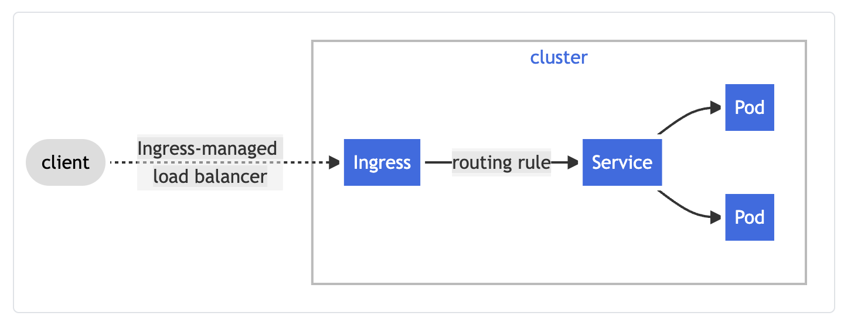
KUBERNETES - Ingress Controller
Forma avanzada de exponer un servicio: Ingress Controller
Es la mejor forma de gestionar el tráfico entrante hacia los servicios del clúster. Proporciona reglas de enrutamiento basadas en URL y soporte para HTTPS

Slide 58
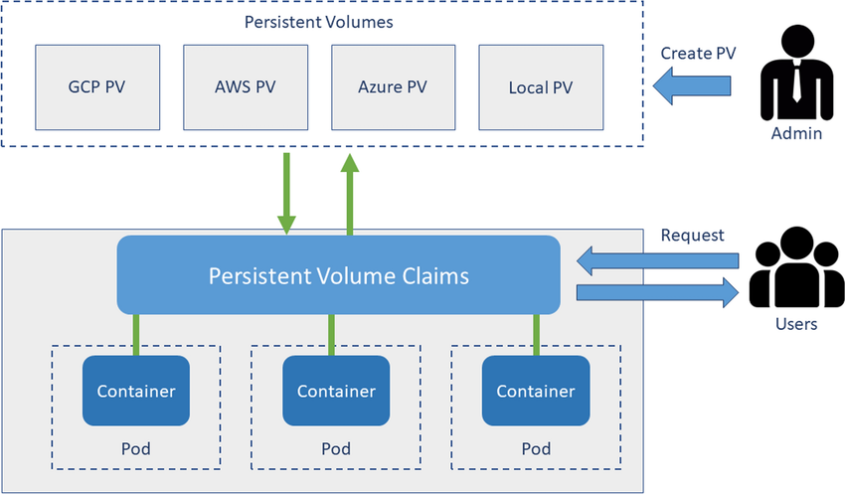
KUBERNETES - Almacenamiento

Slide 59


KUBERNETES - Configuración clúster
Encriptar todo el tráfico a la API. TLS es tu amigo
Restringe el tráfico en la red. Debemos restringir la comunicación entre pods
Proteger kubelet.
Encargado de unir nodos
Crear y eliminar contenedores
Informar del estado de la API
Escanear con kube-bench
Usar NetworkPolicy
Bloquear tráfico no autenticado

Slide 60
KUBERNETES - Cluster hardening
Mantener el clúster actualizado
Restringir acceso a la API. Service accounts -> Proporcionan una identidad a los procesos que corren en un contenedor
Control de acceso al cluster por usuarios. RBAC (Role-base Access Control)

Slide 61


KUBERNETES - System Hardening
Limita el acceso al host
Maneja cuentas locales
Acceso por SSH
Limita escalado de privilegios: root solo para lo necesario
IAM (Identity & Access Management). Control de acceso
Actualiza el sistema y elimina paquetes y servicios innecesarios
Correctas reglas del FW

Slide 62
KUBERNETES - Monitorización
MONITORIZACIÓN:
PROMETHEUS & GRAFANA
DASHBOARD OFICIAL K8S
CORRELADOR DE LOGS
ELK
QRADAR

Slide 63


KUBERNETES - Sec microservicios
Reduciendo las vulnerabilidades en microservicios
PodSecurityPolicy. Define reglas generales para controlar las capacidades de todos los podes. Ejemplo: No permitir la ejecución de pod en modo privilegiado
SecurityContext del pod. Configuration especifica del pod para asignar por ejemplo usuario y grupo de ejecución
Configuración de la app. La aplicación no tiene que tener configuración como tal. Le podemos pasar como ficheros de configuración (configMaps). Y en caso de ser información importante. Siempre utilizamos SECRETS
Protege los secrets.
Encriptados dentro del etcd (bbdd de k8s)
Reglas RBAC para definir quien puede leer y crear los secretos
Securizar la comunicación pod a pod.
mTLS (pod multicontainer - Sidecar con proxy)
Terminación TLS dentro del pod

Slide 64
KUBERNETES - YAML configs

Slide 65
KUBERNETES -
Práctica 2. Despliegue app en kubernetes

